Slide 1
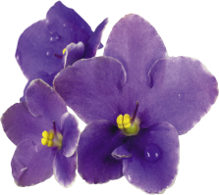
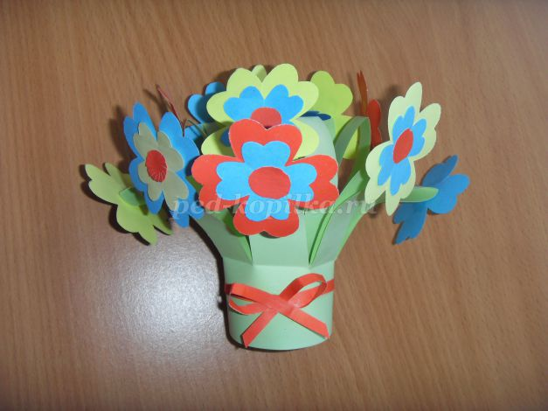
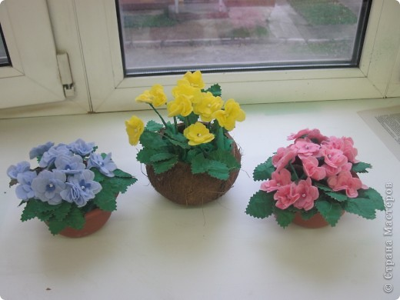
Мастер-класс
Букет для любимой мамочки!

Slide 2
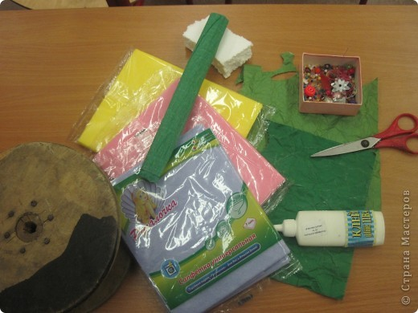
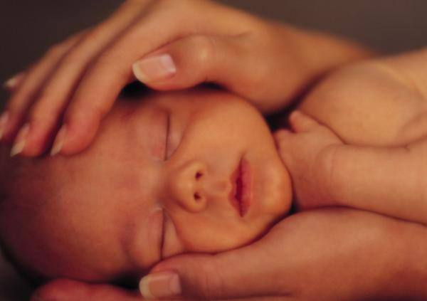
Мамины руки,
как бархат нежны.
Многое в жизни
умеют они.
4. Клей, ножницы для

Slide 3
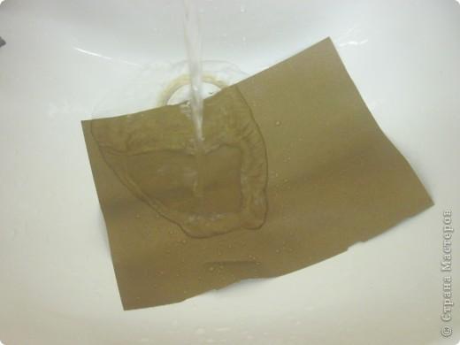
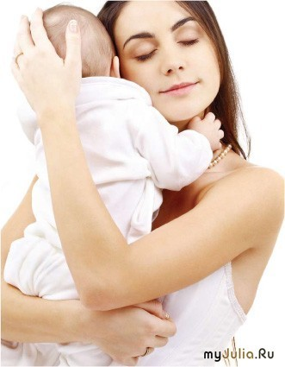
Нас баюкала, кормила,
У кровати пела нам.
Первой нас учила
Добрым, радостным словам.

Slide 4
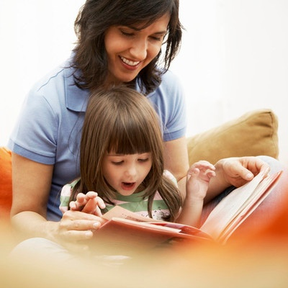
Очень ты любила
сказки мне читать.
А потом просила
их ей рассказать.

Slide 5
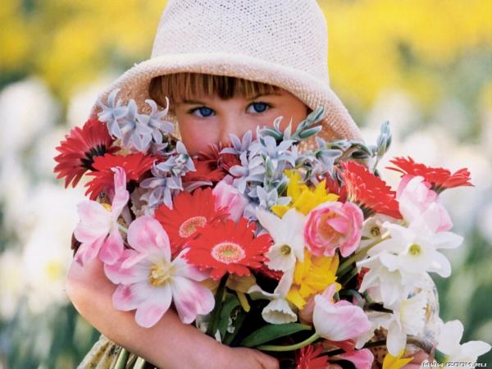
Здоровья, тёплых дней, добра!
И знай, ты нам нужна такая,
Как солнца луч, как воздух, как вода!
Тебе желаем мы, родная!

Slide 6
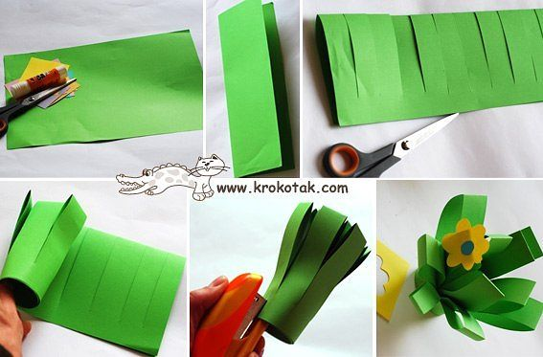
клей

